Slide 1
PRESENTATION CORPORATE – 9 AVRIL 2021

Slide 2


AVERTISSEMENT
Cette présentation a été préparée par ENOGIA (la « Société »), uniquement en vue d’être utilisée dans le cadre de présentations investisseurs (la « Présentation »). En recevant cette Présentation et en participant à cette réunion, vous reconnaissez avoir pris connaissance des restrictions exposées ci-après. Cette Présentation ne constitue, ni ne fait partie d’aucune offre ou invitation de vente, d’achat ou de souscription de titres. Ni le présent document, ni une quelconque partie de ce document, ne constitue le fondement d’un quelconque contrat ou engagement, et ne doit pas être utilisé à l’appui d’un tel contrat ou engagement. Toute décision d’acquérir ou de souscrire des titres dans le cadre d’une quelconque future offre ne pourrait être prise que sur la base de l’information contenue dans tout document d'offre qui serait établi et/ou émis par la Société dans ce cadre.
Cette Présentation vous est communiquée à titre personnel uniquement pour votre information et pour n’être utilisée que pour les besoins de la présentation de la Société. Les informations qui apparaissent dans ce document sont confidentielles et ne peuvent en aucun cas être divulguées, reproduites ou distribuées, directement ou indirectement, à toute autre personne ou publiées, en tout ou en partie et pour quelque fin que ce soit, sans le consentement de la Société.
Certaines de ces informations sont de nature prospective et peuvent inclure des prévisions ou des objectifs de rentabilité. Ces informations prospectives ne reflètent en rien le bénéfice courant ou la performance financière de la Société ou du secteur sur lequel elle opère actuellement, et sont, en outre, sujettes à des risques et des aléas pouvant se traduire, ultérieurement, par des données réelles substantiellement différentes. Ces objectifs et axes de développement ne sont pas des données historiques et ne doivent pas être interprétées comme des garanties que les faits et données énoncés se produiront, que les hypothèses seront vérifiées ou que les objectifs seront atteints. Par nature, ces objectifs pourraient ne pas être réalisés et les déclarations ou informations figurant dans la Présentation pourraient se révéler erronées, sans que la Société, ses conseils et leurs représentants se trouvent soumis de quelque manière que ce soit à une obligation de mise à jour, sous réserve de la réglementation applicable.
La Société ne pourra voir sa responsabilité engagée au titre des informations fournies dans la Présentation ou de l'usage par le lecteur desdites informations, étant précisé qu'aucune de ces informations n'a fait l'objet de vérifications indépendantes. Aucune déclaration, garantie ou engagement, expresse ou implicite, n'est formulé au profit du lecteur par la Société dans le cadre de la Présentation. En particulier, aucune déclaration ou garantie, expresse ou tacite, n’est faite quant à l’exactitude, l’exhaustivité, la sincérité, ou le caractère raisonnable de l’information, des opinions et des projections contenues dans le présent document.
La Présentation (y compris toute copie qui pourrait en être faite) ne doit pas être apportée, transmise ou introduite aux Etats-Unis d’Amérique, au Canada, en Australie ou au Japon, ni être distribuée ou redistribuée à un résident de ces pays. La distribution de la Présentation dans d’autres pays pourrait faire l’objet de restrictions législatives ou réglementaires, et les personnes en possession de ce document doivent prendre connaissance de ces restrictions et les respecter. Le non-respect de ces restrictions peut constituer une violation des lois applicables en matière de titres financiers.
2

Slide 3


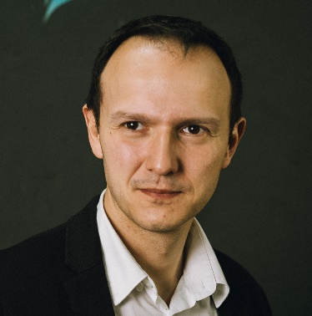
PRÉSENTATION DES FONDATEURS
En charge du développement technique et commercial
Précédemment : Chef de projet développement défense et biotechnologies chez Bertin Technologies (groupe CNIM)
Diplômé des Arts et Métiers Paristech
Arthur LEROUX
Président
Antonin PAUCHET
Directeur Général
En charge de la gestion financière et des fonctions support
Précédemment : Auditeur financier dans le secteur high-tech, industrie et services chez PriceWaterhouseCoopers (PWC)
Diplômé des Arts et Métiers Paristech
3

Slide 4
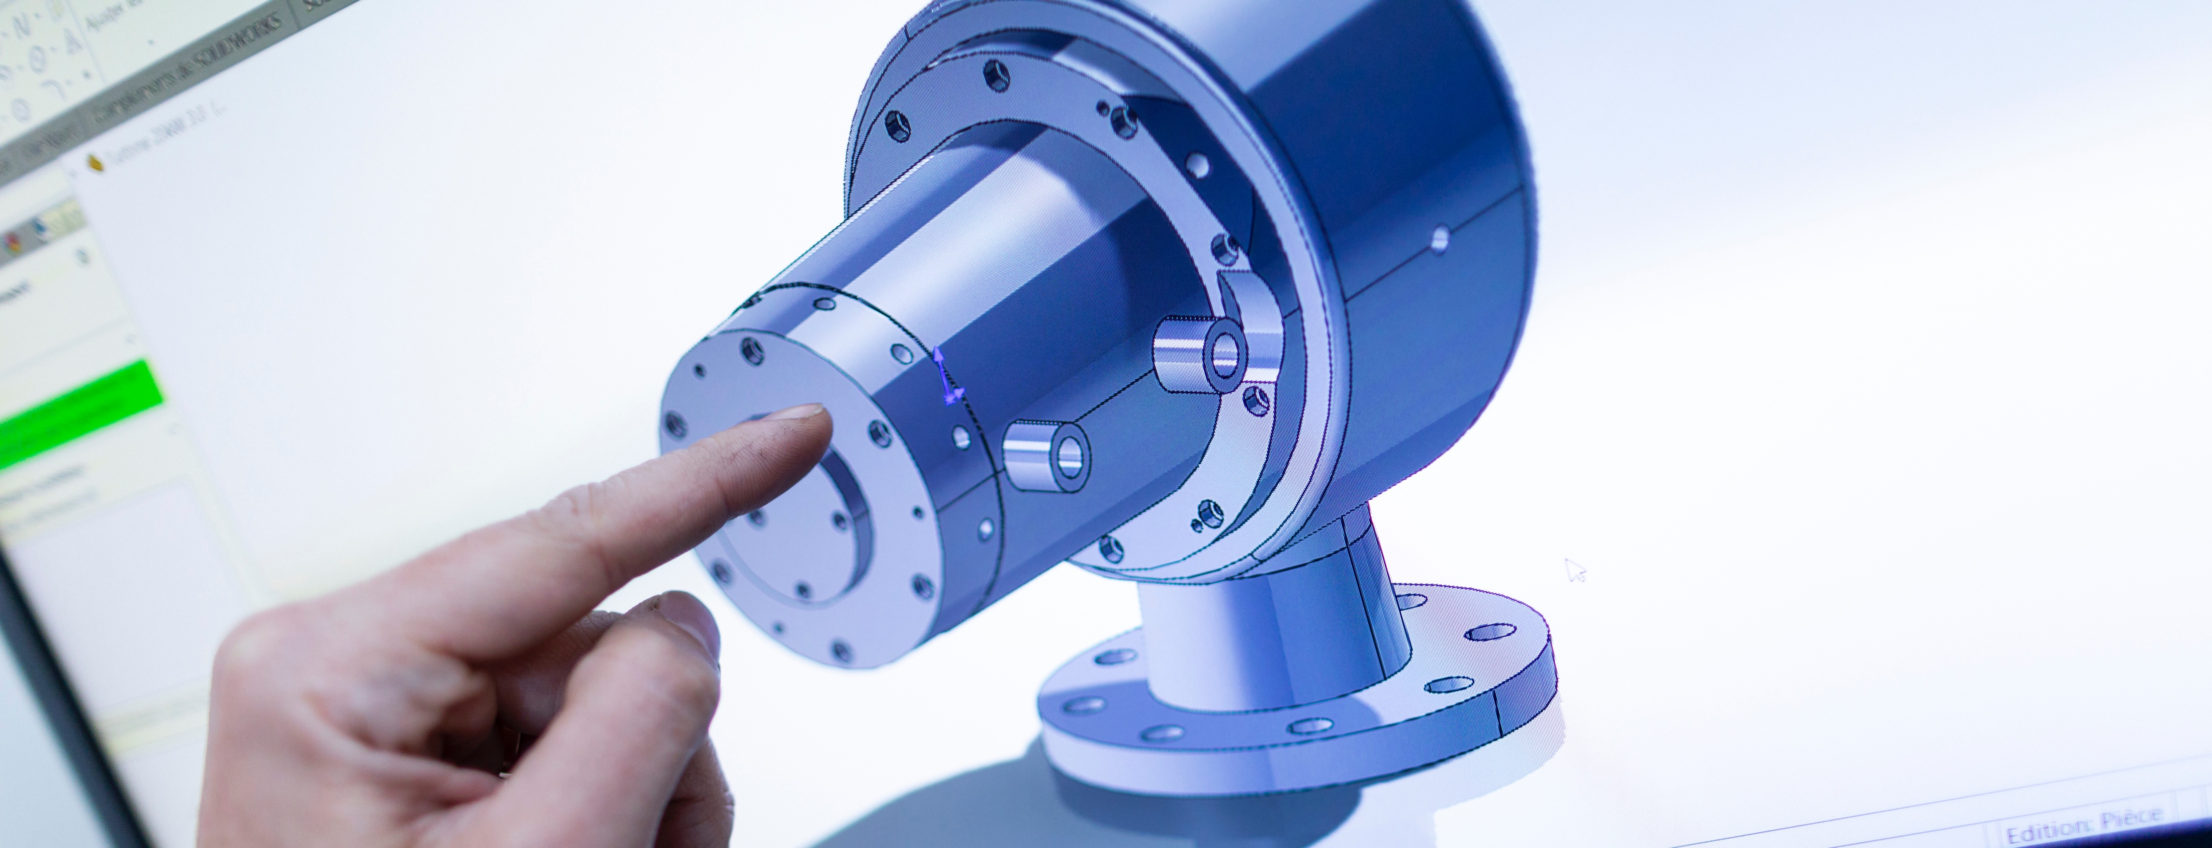
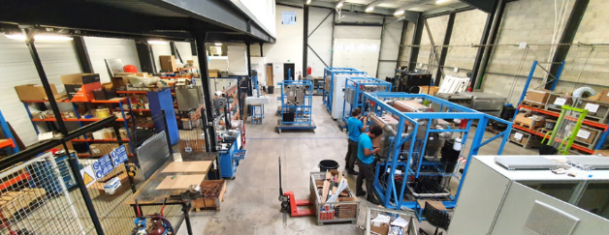
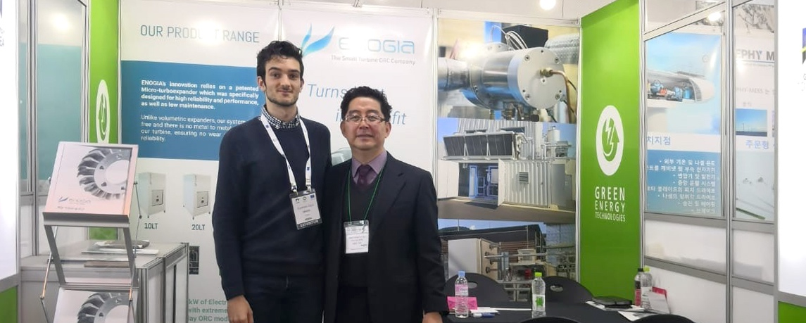





ENOGIA, L’INNOVATION INDUSTRIELLE
AU SERVICE DE LA TRANSITION ÉNERGÉTIQUE
UNE EXPERTISE UNIQUE EN MICRO-TURBOMACHINES : COMPACITÉ, ADAPTABILITÉ ET PERFORMANCE
Innovation
Production
Commercialisation
Siège social et atelier à
Marseille
40% de CAGR 2014-2019*
2,5 M€ de CA en 2019 dont 52% à l’export*
+ 25 pays de commercialisation depuis la création
5 M€ d’investissements R&D depuis la création
1/3 des effectifs dédié à la R&D
10 brevets
Actionnaire et partenaire
stratégique depuis fin 2017
Notre ambition aujourd’hui
Accélérer le déploiement de la technologie ENOGIA sur le marché de l’hydrogène décarboné
& poursuivre la dynamique de croissance de l’activité ORC
* En 2020, 2,0 M€ de chiffre d’affaires dont 1/3 à l’export. Seule année de décroissance depuis la création de la société sous l’effet de la pandémie de COVID-19. CAGR 2014/2020 : 27%
4

Slide 5

DE L’INNOVATION À L’INDUSTRIALISATION
Les moments forts de la construction d’ENOGIA
2018
Développement des compresseurs
Premières études sur les compresseurs à hydrogène
S1 2020
Premiers contrats sur les compresseurs hydrogène
Début de la commercialisation
en octobre 2019
2010
Développement des ORC
Lancement des premiers travaux
2013
Commercialisation des ORC
Premières ventes en Chine, Italie
T1 2021
Contrat ORC
majeur en Chine
Près d’1,5 M€ de chiffre d’affaires sur 2021
2012
Première levée
de fonds
+ Installation à
Marseille
Déc 2017
Entrée de Faurecia
Ventures au capital
Développement pour
des voitures à moteur thermique
2009
Création d’ENOGIA
Dépôt des statuts
2012
2013
2015
2017
2019
Prix Henri Fabre
décerné à Arthur
Cleantech Republic
Prix du jury
Cleantech
de l’année par la Frenchtech
Ministère de l’Economie
Fast 50 - Lauréat Cleantech avec le plus fort taux de croissance
Deloitte
Prix Montgolfier
SEIN
Meilleure accélération à l’international
MOCI
Voir toutes les récompenses ici
5

Slide 6
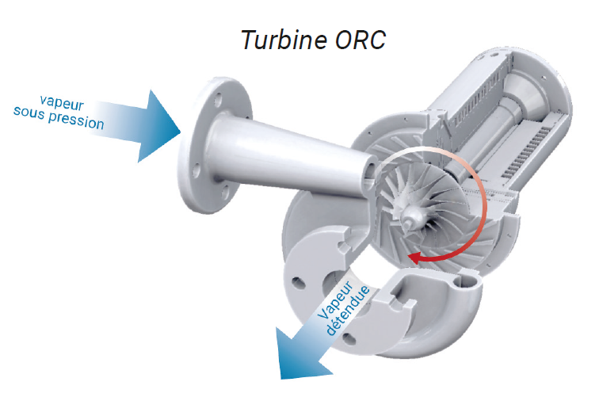
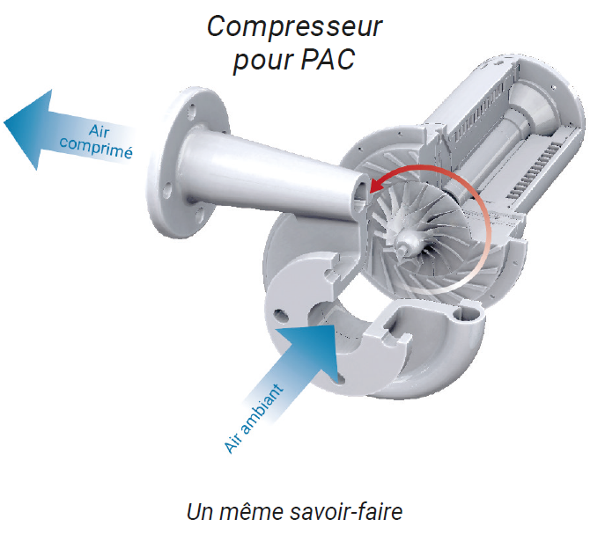
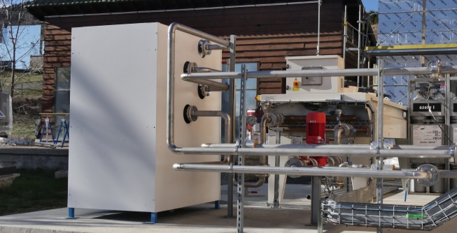
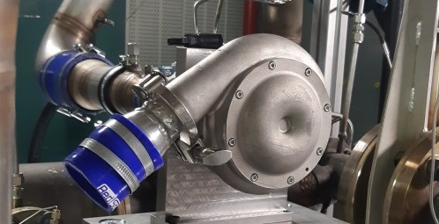
LA MICRO-TURBOMACHINE,
une technologie présente sur deux principaux marchés
1 même technologie
Une technologie de micro-turbomachine
innovante et très compacte grâce à l’utilisation :
d’aubages cinétiques optimisés en soufflerie numérique CFD,
de moteurs à haute vitesse à aimants permanents,
d’électroniques de
conversion haute fréquence,
de paliers à lubrification directe et de matériaux innovants.
2 marchés
Production d’électricité propre
Conversion de la chaleur en électricité dans un module ORC ENOGIA
Utilisation d’hydrogène propre
Pile à Combustible hydrogène
Intégrant un compresseur ENOGIA
6

Slide 7


LES DEUX SEGMENTS
D’ACTIVITÉ D’ENOGIA

Slide 8

LA TECHNOLOGIE ORC
premier segment
développé par ENOGIA

Slide 9
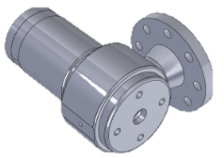

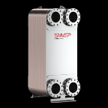

L’ORC, UNE TECHNOLOGIE AUX NOMBREUX AVANTAGES
dans la production d’électricité recyclée
L’ORC ou machine à Cycle Organique de Rankine s’appuie sur les principes du cycle thermodynamique
qui utilise la vapeur d’eau comme fluide de travail dans des turbines à vapeur.
Ici, la vapeur d’eau est remplacée par une source de chaleur.
AVANTAGE ÉCOLOGIQUE
L’ORC transforme l’énergie thermique perdue en électricité sans émettre de gaz à effet de serre.
Electricité
AVANTAGE ÉCONOMIQUE
La technologie assure pour l’utilisateur un revenu récurrent issu de la vente d’électricité, ou une réduction de sa consommation en électricité.
Turbine
Froid
Source de chaleur
Evaporateur
Condensateur
AVANTAGE TECHNOLOGIQUE
Les appareils sont très fiables car constitués de peu de pièces mobiles et ayant peu de contraintes sur les composants.
Pompe d’alimentation
9

Slide 10
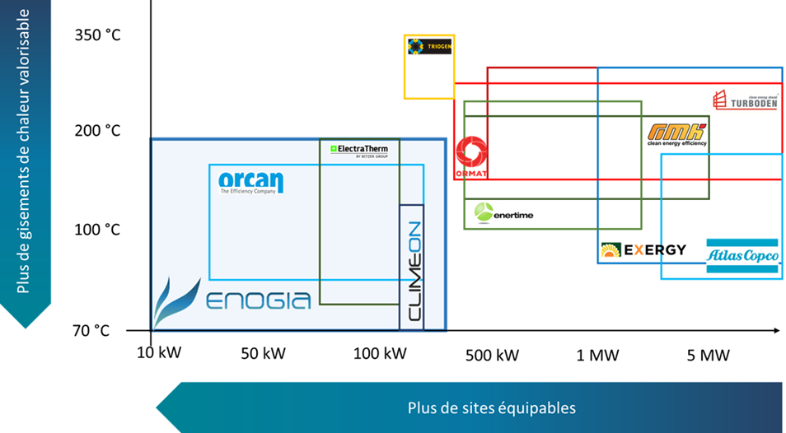
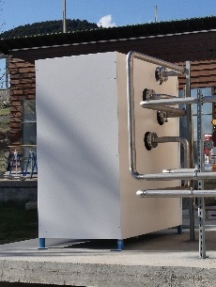
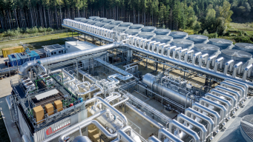
ENOGIA, UN ACTEUR CLÉ DU MARCHE DES ORC < 500 kW
Les ORC : deux marchés au potentiel très différent
Les ORC, un fort potentiel
de marché global
Près
1 MM$
Près
500 M$
2018
2025
* Données 2018 Grand View Research ; données 2025 Grand View Research/ Acumen Research Consulting
ORC < 500 kW
Potentiel : centaines de milliers
Start-ups et PME
(Climeon, ENOGIA, Orcan, Electra-Therm)
Né en 2014, en accélération depuis 2018
ORC > 500 kW
Potentiel : quelques centaines/milliers
ETI et grands groupes industriels
(Enertime, Ormat, Turboden)
Né en 1980, marché mature
10

Slide 11


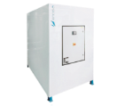

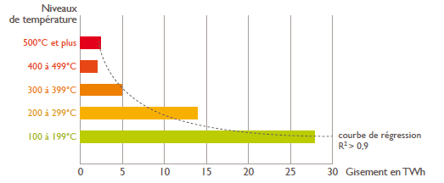

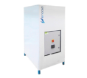
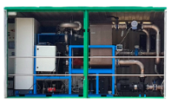
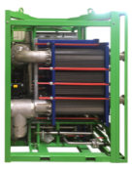



5 ATOUTS POUR RÉPONDRE AUX BESOINS DU MARCHÉ
Technologie, compacité, performance, adaptabilité, compétitivité
AVANCE TECHNOLOGIQUE
COMPACITÉ
ENOGIA, un de deux acteurs mondial en mesure de traiter les chaleurs les plus basses (dès 80-90°C vs 110-115°C),
ce qui accroit le potentiel de marché.
Une taille et une masse plus optimisées que les produits concurrents :
: 150 kW dans
l’encombrement de l’ORC ENOGIA de 180 kW
40LT
: 110 kW dans l’encombrement de l’ORC ENOGIA de 180 kW
10LT et 20LT
ADAPTABILITÉ UNIQUE
100LT
ENOGIA, seul acteur capable de « régler » ses ORC aux caractéristiques de chaque client pour en optimiser le rendement.
Source : ADEME
Durabilité
200LT
Pas de pièces en usure. 2 à 3 fois moins de maintenance que la technologie volumétrique.
COMPÉTITIVITÉ
Coût complet de l’énergie produite (LCOE) inférieur aux énergies conventionnelles et à la plupart des énergies renouvelables.
Une gamme d’ORC plus performants que les standards du marché
11

Slide 12
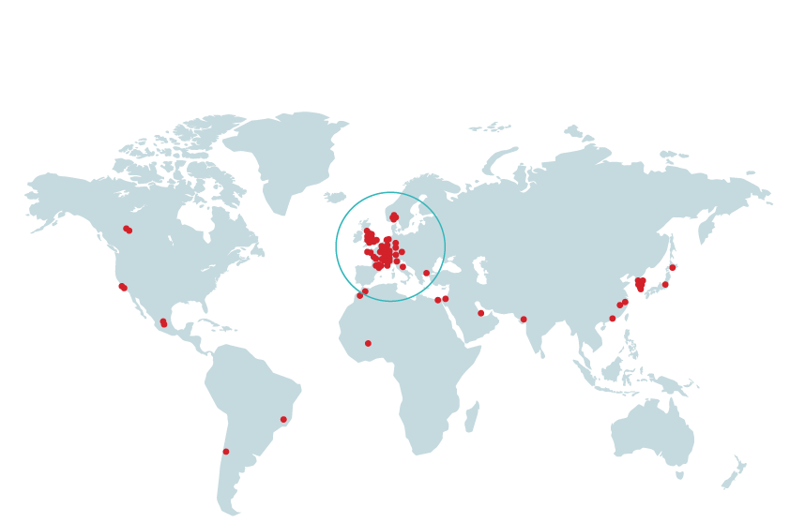

DOMAINES D’APPLICATION DIVERSIFIÉS DANS UN MARCHÉ MONDIAL
Plus de 120 microturbines installées à travers 26 pays
Chiffre d’affaires principalement
réalisé à l’international *
EUROPE
Allemagne :
méthanisation
France : biogaz et
déchets
Europe centrale :
biomasse
ASIE
Corée du Sud :
industrie et biogaz
Chine : industrie
Japon : géothermie
Répartition du chiffre d’affaires ORC
par domaine d’application *
AMÉRIQUES
USA : géothermie
Amérique du Sud :
géothermie
12
* Répartition moyenne sur 2019 et 2020.

Slide 13
ÉCONOMIE D’USAGE
Un modèle « win-win »
Les +
ENOGIA
ENOGIA
Partenaire financier
K > 51%
K < 49%
Potentiel commercial accru
Vente de machines et de services associés (maintenance, …) puis remontées régulières de dividendes
Besoins en capitaux réduits
Economies d’échelle via l’ « effet parc »
Vente d’ORC par ENOGIA
Joint-venture. Parc de modules ORC.
Banque et investisseurs tiers non capitalistique
Compte-courants
Obligations
Emprunts
Les +
clients
12
Location de l’ORC
Versement de loyers
Location de l’ORC
Versement de loyers
Location de l’ORC
Versement de loyers
Clients finaux ORC
Clients finaux ORC
Clients finaux ORC
Profits immédiats par la production d’électricité verte, revendue ou consommée
Modèle sans investissement ni dépenses (no-OPEX, no-CAPEX)
Meilleure efficacité énergétique
Empreinte environnementale réduite
Tiers apporteurs de fonds
Financements non capitalistiques
Liens capitalistiques
Liens commerciaux
13

Slide 14
ÉCONOMIE D’USAGE
Cas applicatifs
Mode de commercialisation actuel
Installation de l’ORC sur le site du client final
TRI moyen pour le client : 55%
Revenus réguliers nets des Capex
Capex client
N+3 :
pay-back client
N+15 : durée moyenne de l’installation ORC
Chiffre d’affaires ENOGIA
Commercialisation en économie d’usage avec partenaires financiers
TRI dégagé par ENOGIA et ses partenaires financiers
Installation de l’ORC sur le site du client final
Client : zéro capex & revenus réguliers
N+15
Chiffre d’affaires pour ENOGIA
Remontée de dividendes à ENOGIA et ses partenaires financiers après apurement de la dette
A terme, commercialisation en économie d’usage sans partenaire financier
TRI ENOGIA > 50%
Installation de l’ORC sur le site du client final
Zéro capex pour le client / revenus réguliers
Chiffre d’affaires pour ENOGIA
N+15
Remontée de dividendes à ENOGIA
14

Slide 15
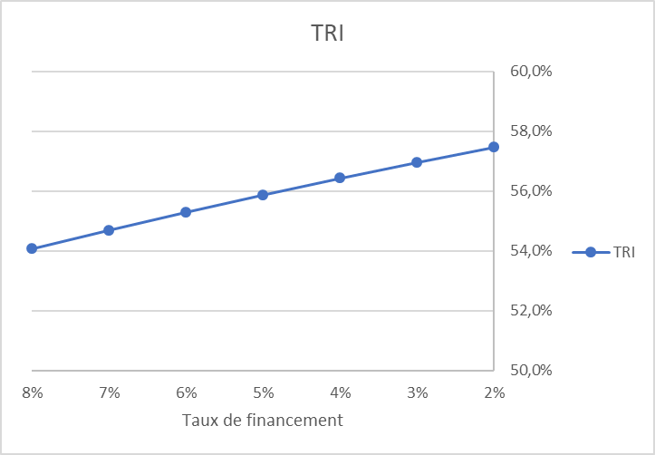
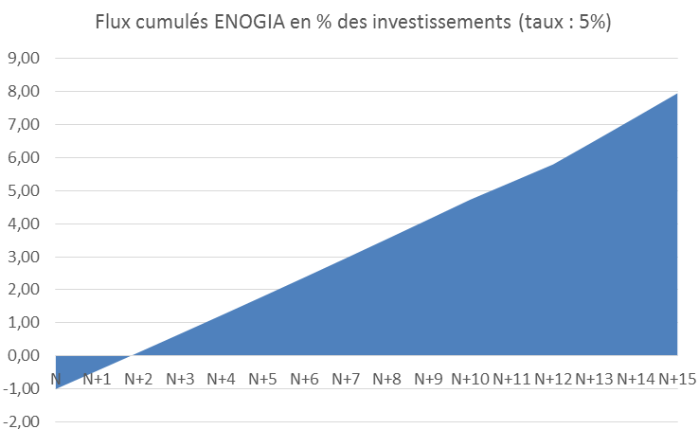
ÉCONOMIE D’USAGE
A terme, la construction d’un parc propriétaire
Exemple de cas applicatif :
Partage de l’économie pour le client final : 20% du CA généré par la machine
Chiffre d’affaires généré par la machine : environ 50% de son coût
Levier du véhicule : 60%
Taux de financement : 5%
Duration financement : 12 ans
Durée du contrat : 15 ans
Indexation chiffre d’affaires et charges : 1%
Les +
ENOGIA
Des revenus récurrents
Un TRI élevé
Un retour sur investissement rapide
La constitution d’un parc propriétaire via le ré-investissement des flux et levier de financement
Participation à la transition écologique et énergétique
Décarbonation de l’industrie
14

Slide 16
UNE ANNEE 2021 A FORT POTENTIEL SUR L’ACTIVITE ORC
Rebond d’activité après une année 2020 impactée par la pandémie
Début 2021
Net rebond de l’activité
Signature d’un contrat d’envergure en Chine
Vente de turbines ENOGIA pour 1,5 M€ sur 2021
Potentiel commercial contractuel complémentaire jusqu’en 2025
En dehors de ce contrat d’ampleur, reprise forte de l’activité en Europe et en Asie
Carnet de commandes > 5 M€
Pipe commercial > 100 M€
Lancement de la commercialisation par économie d’usage
2020
Développement commercial ralenti
Chiffre d’affaires de 2,0 M€, contre 2,5 M€ en 2019, sous l’effet de la fermeture des frontières
2014/2019
Track-record historique
40% de CAGR entre 2014 et 2019
2014
2015
2016
2017
2018
2019
2020
2021
2022
15

Slide 17

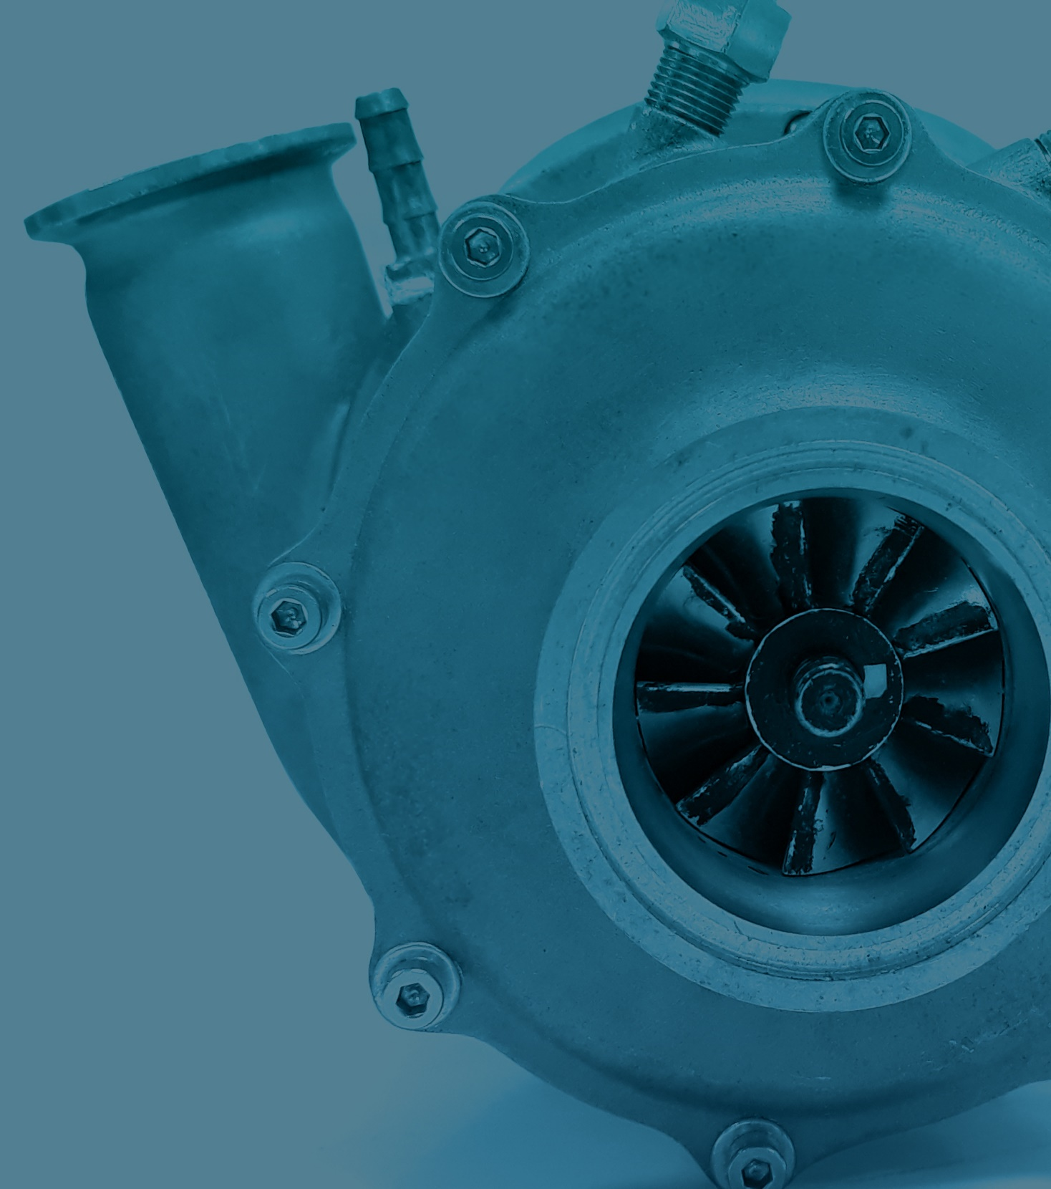
LES COMPRESSEURS
POUR PILES À COMBUSTIBLE
développés pour répondre à
un besoin technologique

Slide 18

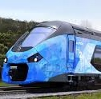
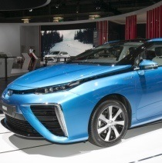










L’HYDROGÈNE, UNE ÉNERGIE CLÉ DANS LA TRANSITION ÉNERGÉTIQUE
Un marché à fort potentiel, de multiples applications
Très forte hausse de la demande mondiale en hydrogène d’ici 2050
3 utilisations majeures anticipées
539 Mt
x8
STATIONNAIRE
(centrale à hydrogène)
MOBILITÉ LOURDE
MOBILITÉ LÉGÈRE
Acteurs
Acteurs
Acteurs
70 Mt
Source : Hydrogen Council – février 2021
Potentiel de ventes
en série dès 2022/2023
Potentiel de ventes
en série dès 2025
17

Slide 19
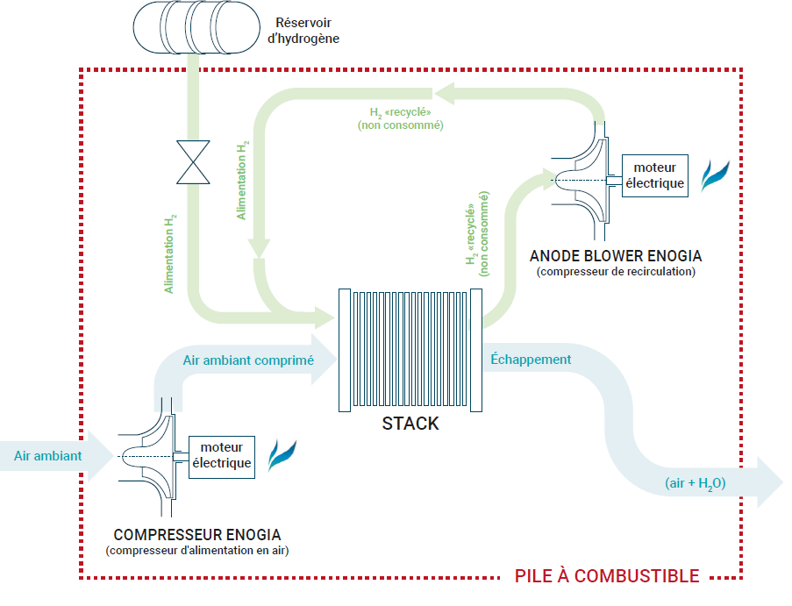
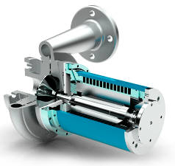
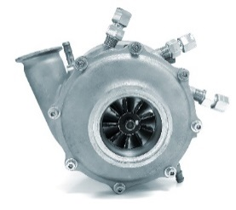
LE COMPRESSEURS À AIR,
composant clé de la pile à combustible à hydrogène
Principe de fonctionnement d’une pile à combustible (PAC)
Anode blower ou
compresseur de recirculation
100% des piles à combustible ont besoin d’au moins un compresseur.
1 à 2 compresseurs sont utilisés dans une unité de PAC.
Compresseur à air
18

Slide 20
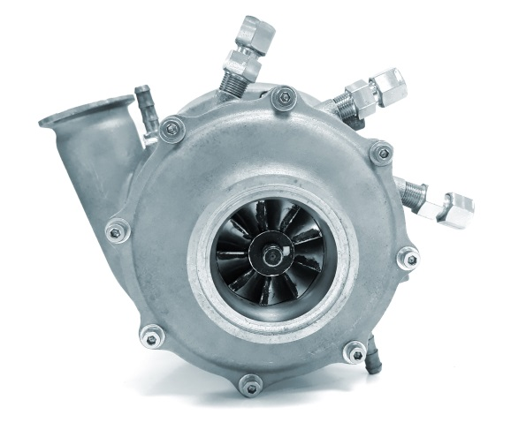
DE FORTS VOLUMES DE VENTES DE PILES A COMBUSTIBLE
bénéficiant aux fabricants de compresseurs
Marché des PAC à horizon 2030
3 M de PAC vendues / an
(stationnaire et mobilité confondues)
3 M a minima de compresseurs vendus / an
+50 Md$
Les + ENOGIA
Le compresseur représente
15 à 20% du coût total
de fabrication d’une PAC.
2ème composant le plus onéreux dans une PAC après le stack
Source : US Energy Information Administration & Hydrogen Council
19

Slide 21




LES ATOUTS CONCURRENTIELS DES COMPRESSEURS ENOGIA
COMPACITÉ
Compresseurs ENOGIA de 2 à 5 fois moins volumineux que les solutions existantes sur le marché.
RÉACTIVITÉ
Un design bâti pour délivrer
une réponse dynamique supérieure.
LÉGÈRETÉ
ROBUSTESSE
Légèreté inégalée en sélectionnant les matériaux les plus légers du marché.
Capacité à gérer un nombre de cycles beaucoup plus élevé que le marché.
PERSONNALISATION
Une création de valeur pour l’intégrateur de PAC :
gains importants en termes de performance, de flexibilité et de coûts.
20

Slide 22
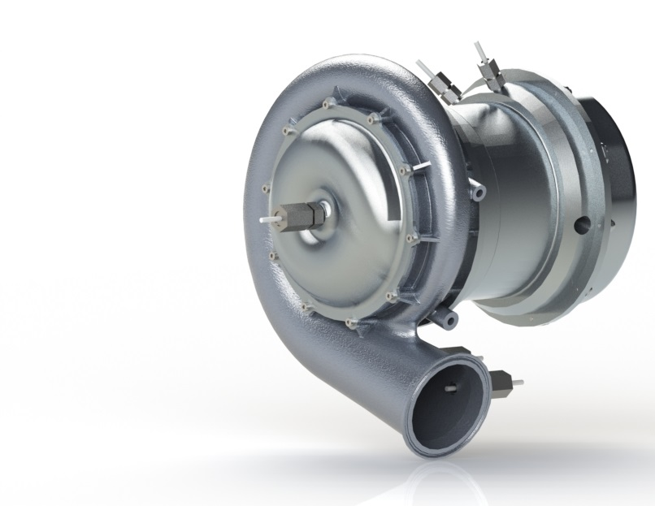
DES DEBUTS COMMERCIAUX PROMETTEURS
Premiers contrats signés en 2020
2 contrats Hydrogène signés en 2020 avec 2 acteurs de
référence dont 1 contrat avec Hélion sur des PAC
stationnaires / mobilité lourde de puissance importante
Premiers résultats prometteurs
Lancement des phases ultérieures des projets en cours de
négocations
Chiffres clés
Discussions commerciales engagées avec une trentaine
d’acteurs de référence du secteur dans les trois sous
marchés du stationnaire, de la mobilité lourde et de
la mobilité légère : de fortes marques d’intérêt
Potentiel
Commercial
21

Slide 23
L’ADN d’ENOGIA :
R&D ET EXCELLENCE INDUSTRIELLE

Slide 24
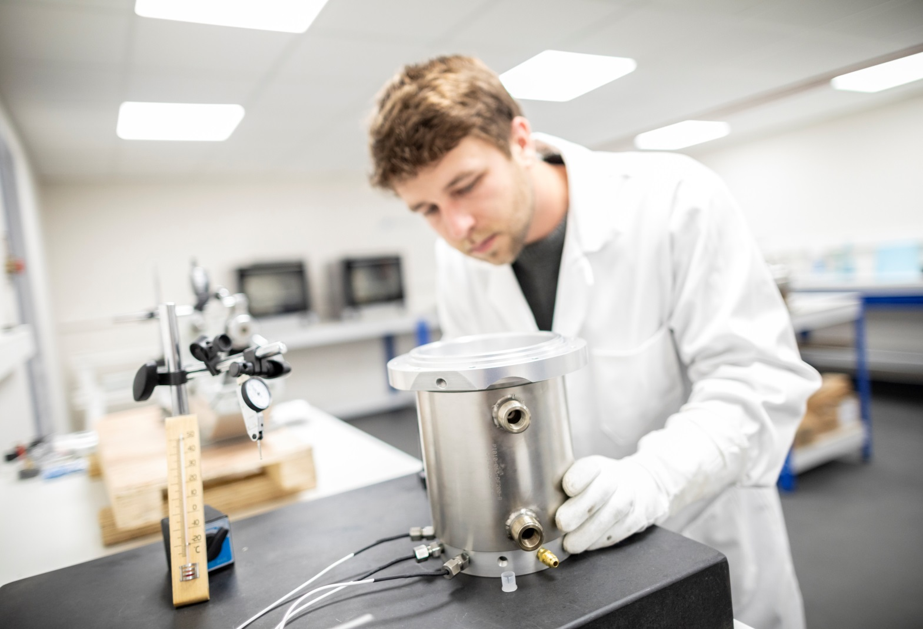





LA STRATEGIE R&D ENOGIA
Anticiper les besoins du marché et financer l’investissement
Partenaires historiques de référence
&
Dispositif de financement efficace
avec un fort taux de soutien
63% taux de soutien global
5,9 M€ investis depuis la création
13 collaborateurs R&D
10 brevets
R&D
2020 en chiffres
Une expertise clé en R&D
aujourd’hui déployée sur le développement commercial des compresseurs Hydrogène
Taux de soutien annuel : somme des subventions, crédit impôt recherche et crédit impôt innovation rapportée à la production immobilisée R&D enregistrée sur l’exercice. Ce taux illustre la part de R&D subventionnée. Taux global de soutien : moyenne des taux annuels de soutien depuis la création de l’entreprise.
23

Slide 25




LES DISPOSITIFS DE SOUTIEN
Pour l’hydrogène vert
En France
A l’international
7,2 Md€ d’ici à 2030
dans le cadre du plan de relance pour développer une filière hydrogène en France, dont 2 milliards d’ici 2022
3 priorités :
1.Décarboner l’industrie en faisant émerger une filière française de l’électrolyse
2. Développer une mobilité lourde à l’hydrogène décarboné
3. Soutenir la recherche, l’innovation et le développement de compétences afin de favoriser les usages de demain
350 M€ jusqu’en 2023
dans le cadre d’un appel à projet pour développer ou améliorer les composants et systèmes liés à la production et au transport d’hydrogène, et à ses usages tels que les applications de transport ou de fourniture d’énergie.
Nombreux plans de décarbonation aussi en place :
Allemagne : 9Md€
Portugal : 7Md€
Corée du Sud : 1,8 Md€
Japon : > 600M€/an
24

Slide 26
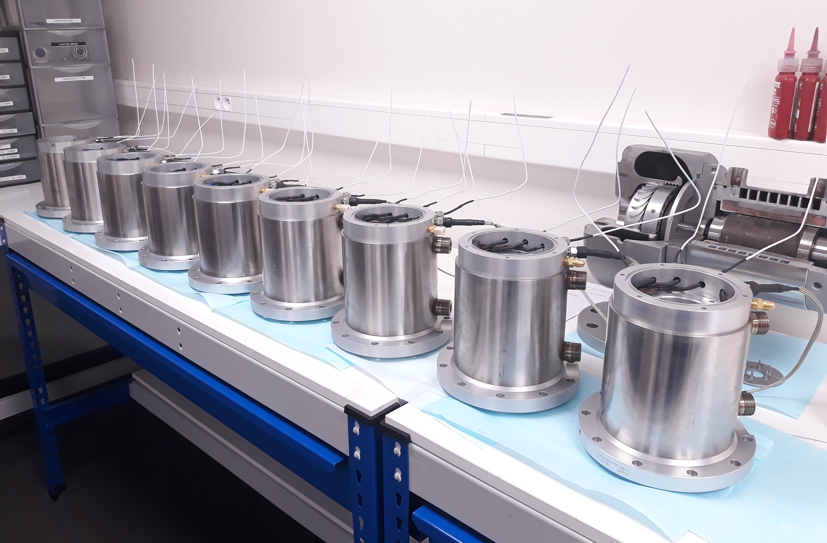
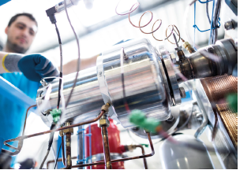
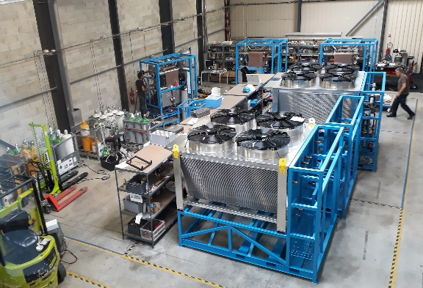
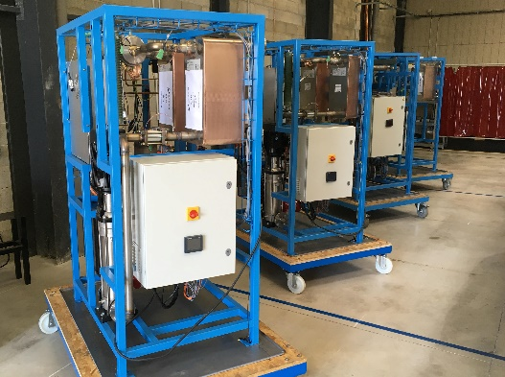
PRODUCTION À HAUTE VALEUR AJOUTÉE
Made In France
La micro-turbomachine, une industrie de précision
Opérations à valeur ajoutée réalisées exclusivement à Marseille avec notamment une salle grise sécurisée
Le procédé de fabrication, un élément de sécurisation de la propriété intellectuelle
Séquencement des opérations clés tout au long de la chaîne de production
Risque de dépendance fournisseurs faible sur les opérations à moindre valeur ajoutée
+ 1000 unités / an capacité de production actuelle de micro-turbomachines
10 collaborateurs
Chiffres clés
25

Slide 27
UNE ÉQUIPE HAUTEMENT QUALIFIÉE
ET UNE GOUVERNANCE SOLIDE
AU SERVICE DES AMBITIONS D’ENOGIA

Slide 28



UN RÉEL ÉQUILIBRE DES COMPÉTENCES AU SEIN DE L’EQUIPE,
signe de la maturité d’ENOGIA
Des compétences équilibrées
entre le développement technique et commercial
et l’excellence opérationnelle et financière
Une équipe jeune, hautement qualifiée et stable
-1 départ / an
depuis la création
33 ans
Moyenne d’âge
2/3
Part des collaborateurs
diplômés Bac+5 (environ 50% d’ingénieurs)
Des ambitions communes :
Développement commercial et technique
& Excellence opérationnelle
27

Slide 29
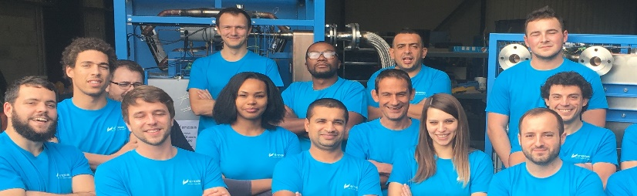

ENOGIA, UN ÉTAT D’ESPRIT RSE
Un ciment pour les énergies en interne et en local
Développer, libérer et accompagner les énergies
Les valeurs d’ENOGIA, sources de motivation et d’engagement :
Autonomie
Nos actions pour favoriser l’intrapreunariat
Un dispositif de formation volontariste
Des temps forts pour mobiliser l’intelligence collective et favoriser l’échange
Notre implication
dans l’écosystème
Une entreprise ouverte et impliquée auprès des jeunes des quartiers sensibles de Marseille …
Partenaires des apprentis d’Auteuil avec le dispositif Impact Jeunes, stages de 3ème, journées portes ouvertes
… et des demandeurs d’emploi
Actif au sein de Massajobs, entretien d’embauche blanc
Accès rapide
aux responsabilités
Plaisir au travail
28

Slide 30
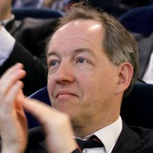
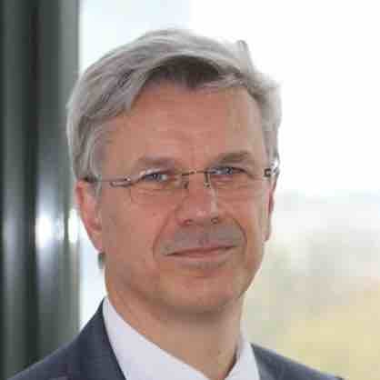
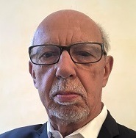
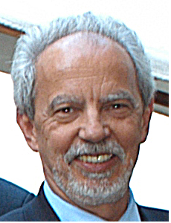
PRÉSENTATION DU FUTUR CONSEIL D’ADMINISTRATION
Des compétences variées au service du développement d’ENOGIA
LES ADMINISTRATEURS ‘HISTORIQUES’ D’ENOGIA
Alex Carré de Malberg, banquier d’affaires, 25 ans d’expérience en M&A à l’international.
Alex CARRE
DE MALBERG
Banquier
d’affaires
+25 ans d’expérience en M&A et asset management. Spécialiste des nouveaux marchés ou secteurs à forte croissance (Tech, Automobile, software)
Une gouvernance bientôt renforcée pour accompagner les ambitions d’ENOGIA
Aux côtés des 2 dirigeants fondateurs,
3 administrateurs ‘historiques’ disposant d’une connaissance approfondie de la société et de ses marchés
2 administratrices indépendantes prochainement nommées
Eric DE LA GIRONNIERE
Président de Faurecia Ventures
Grande expérience internationale dans la stratégie et performance industrielle, la conduite du changement, et l
es opérations de M&A
Alex Carré de Malberg, banquier d’affaires, 25 ans d’expérience en M&A à l’international.
Guy FLEURY
Entrepreneur
Ancien dirigeant de la Comex, serial entrepreneur et administrateur de plusieurs entreprises Tech et Industrielles
29

Slide 31
UNE STRUCTURE ACTIONNARIALE QUI REFLÈTE LA FORTE CAPACITÉ D’AUTOFINANCEMENT DU DÉVELOPPEMENT
Première levée de fonds en 2012 auprès du fond des Alumni Arts et Métiers et
des Alumni en direct
Troisième levée de fonds structurante fin décembre 2017 auprès de FAURECIA VENTURES
  Apport de 2 M€
  Apports commerciaux : facilitateur sur l’offre Hydrogène
  Apports d’expertise notamment sur le projet des ORC 2.0
30

Slide 32
STRATÉGIE ET PERSPECTIVES

Slide 33
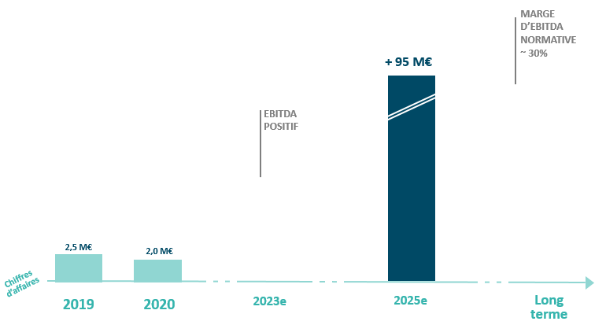
LES AMBITIONS D’ENOGIA À HORIZON 2025
DES AMBITIONS FORTES
DEVENIR UN ACTEUR INCONTOURNABLE DU MARCHE DE L’HYDROGÈNE
& POURSUIVRE LA DYNAMIQUE DE CROISSANCE DE L’ACTIVITE ORC
34

Slide 34
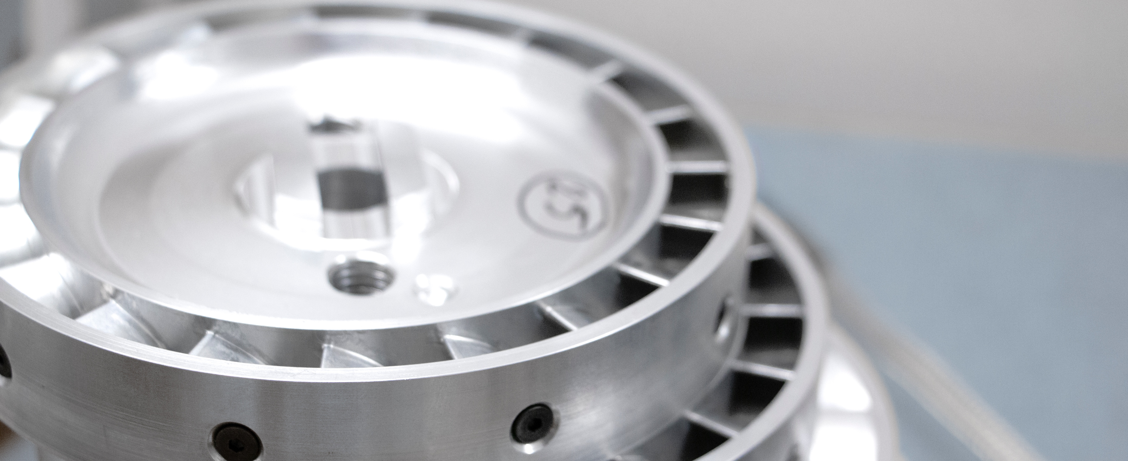
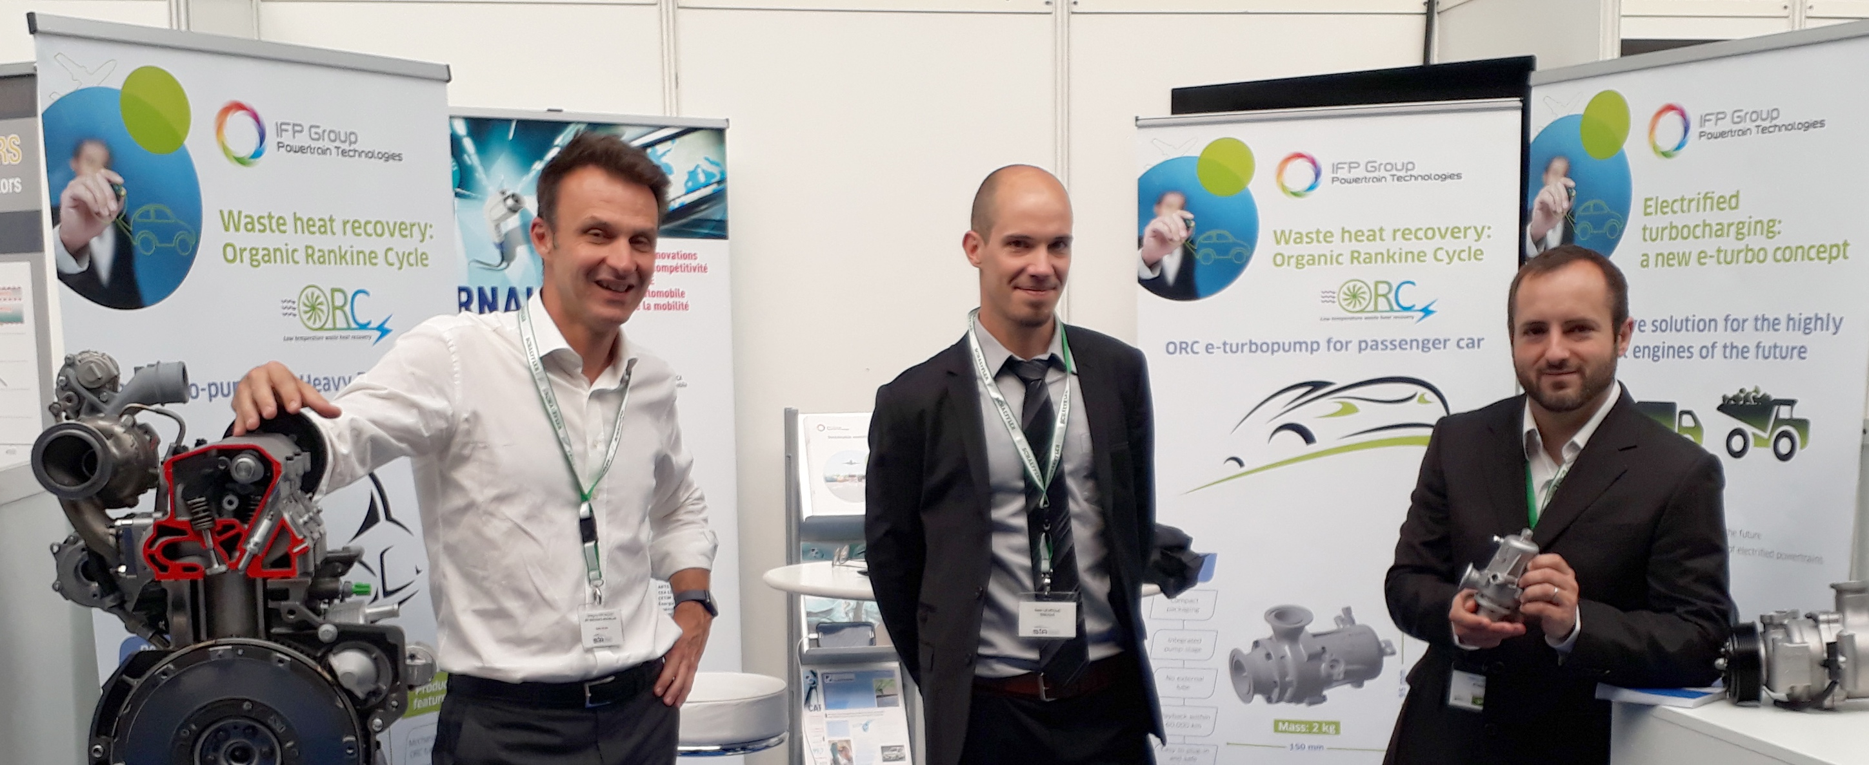
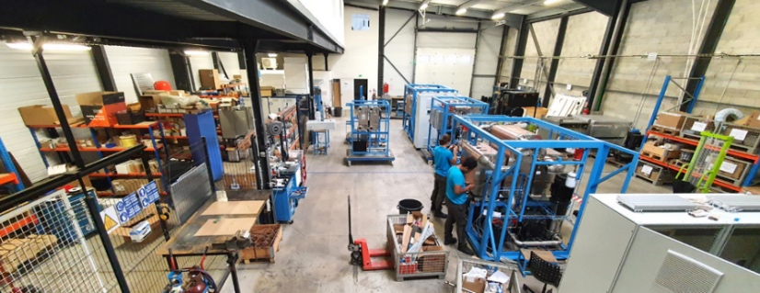
NOTRE STRATÉGIE POUR ATTEINDRE NOS AMBITIONS
POURSUIVRE LES INVESTISSEMENTS EN R&D
Maintenir les éléments clés de la stratégie R&D : exigences en matière de qualité et appui financier des dispositifs de soutien
Adapter les compresseurs pour PAC aux besoins spécifiques des grands comptes.
Maintenir l’avance technologique sur la conception et la production de micro-turbomachines.
ACCELERER LA
CONQUETE COMMERCIALE
Réaliser, de façon simultanée,
une croissance ambitieuse sur les ORC et les compresseurs pour PAC Hydrogène
Bâtir une équipe commerciale dédiée à l’activité Hydrogène dotée d’une expertise avec des grands comptes de la mobilité.
Consolider le réseau de distribution ORC, l’étendre à de nouvelles zones, développer le modèle d’affaires fondé sur l’économie d’usage.
ADAPTER
L’APPAREIL PRODUCTIF
Accompagner l’augmentation des ventes pour continuer à produire des micro-turbomachines de qualité
A horizon 2023, mettre en place une ligne de production haute capacité pour accompagner le passage en production de série des compresseurs de PAC.
Selon les opportunités, réaliser des acquisitions d’intégration verticale pour sécuriser des approvisionnements, réduire les coûts ou se doter de capacités de production additionnelles.
34

Slide 35

ENOGIA, UN FORT POTENTIEL DE DÉVELOPPEMENT
au service de la transition énergétique
Une technologie unique, éprouvée et déclinable
Positionnement sur 2 marchés porteurs : ORC et hydrogène
Un solide track-record commercial sur l’activité ORC
Premiers succès technologiques et commerciaux sur l’hydrogène
L’industrie Made in France exportée à l’international

Slide 36
ANNEXES

Slide 37
COMPTE DE RESULTAT 2020
Une rupture ponctuelle de la dynamique de croissance liée à la pandémie
  Activité ORC impactée par la COVID-19 en 2020 : seul exercice de baisse d’activité depuis la création d’ENOGIA
  Forte résistance de l’activité en France à fin 2020
  Activité à l’internationale en nette baisse sous l’impact des fermetures de frontières
  Année de transition sur les projets applicatifs R&D de l’ORC vers l’Hydrogène
  Diminution de la production immobilisée, baisse significatifs des budgets de R&D ORC contrebalancée par une hausse des budgets compresseurs Hydrogène
  Maintien du niveau de charges
  Hausse des coûts d’approvisionnement dans le contexte de fermeture des frontières
  Poursuite du renforcement et de la structuration des équipes
37

Slide 38
BILAN ET TABLEAU DE FLUX 2020
BILAN
TABLEAU DE FLUX
  Activité dégradée sous l’impact de la crise sanitaire
  Chiffre d’affaires et marges en baisse sous l’impact de la fermeture des frontières et des difficultés logistiques.
  Maintien des investissements dans la R&D
  Principalement dans le développement applicatif de compresseurs à air pour PAC et la réalisation d’un banc de test compresseurs.
  Situation de trésorerie confortée courant 2020 par l’obtention d’un PGE
  PGE de 2 M€ et prêt innovation de 250 K€
38

Slide 39
AUTRES DONNÉES CHIFFRÉES
Données en K€
Evolution continue du chiffre d’affaires
Des capitaux employés mesurés
Un fort taux de soutien de la R&D
32
Capitaux employés : capitaux propres + dettes financières - disponibilités

Slide 40
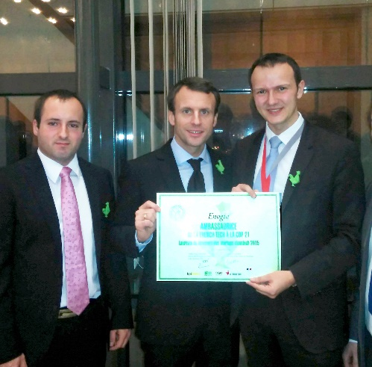
LA CROISSANCE ET LA R&D D’ENOGIA RÉCOMPENSÉES
à de multiples reprises
2012
Prix Henri FABRE
Science & Technology
2013
Cleantech Republic
Prix spécial du jury
2014
Trophée Arts & Métiers
Prix de l’innovation
2015
Prix Entreprise
& Environnement
Coup de cœur du jury
2015
Grand Prix Cleantech
French Tech pour la COP21
Ministère de l’économie
2015
ENGIE 2015
Trophée Innovation Days
2015
Biogaz d’or
Prix de l’innovation
Salon Biogaz Europe
2016
Pass French tech 2016
2017
Trophées de la
transition énergétique
Lauréat « start-up »
L’Usine Nouvelle
2017
Lauréat Cleantech
Du Technology Fast 50
Deloitte
2019
Classement FORBES 2019
2019
Prix Montgolfier
Société d’Encouragement
De l’Industrie Nationale
2019
Prix
« Meilleure accélération
à l’international »
Du MOCI
NOTAMMENT :
2012 : Prix Henri Fabre de l’Académie des Sciences de Marseille
2015 : Coup de Cœur du Jury du Prix Entreprises et Environnement du Ministère de l’Ecologie, remis par Mme Royal
2015 : Grand gagnant du concours « Cleantech de l’année » du Ministère de l’Economie, remis par M Macron
2016 : Pass French Tech
2017 : Deloitte Technology Fast 50, 1ere cleantech Française en croissance du C.A., 2e PACA toutes catégories confondues
2019 : Prix Montgolfier de la Société d’Encouragement pour l’Industrie Nationale
2019 : Meilleure Accélération à l’International du Moniteur du Commerce International
39

Slide 41
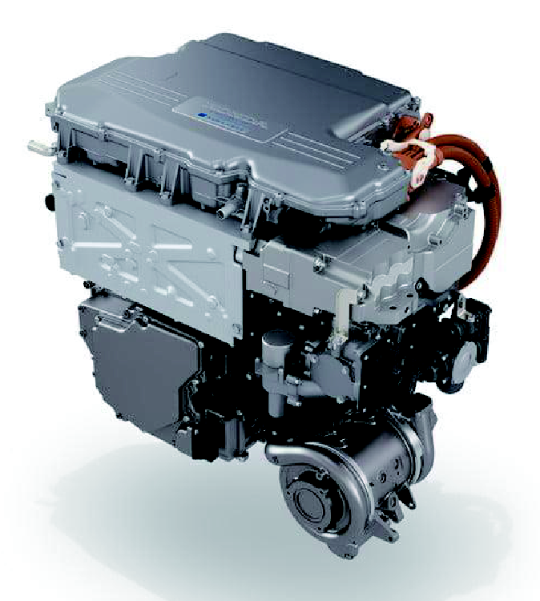
LES COMPRESSEURS ENOGIA PLUS PERFORMANTS
que les autres modèles du secteur
Performance des compresseurs ENOGIA comparés aux autres modèles du secteur
41

Slide 42
ENOGIA
19 Avenue Paul Héroult
  13015 Marseille
  France
  www.enogia.com

